Slide 1
Mercados regulados clase 5
Semestre I – 2024
Rafael M. Plaza

Slide 2
Monopolio
Y sus clases.

Slide 3
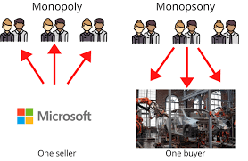
Monopolio. Concepto
Monopolio es una estructura de mercado en la cual sólo hay una empresa que produce un bien o servicio (económico) sin sustitutos cercanos, y está protegida de la competencia por una barrera que impide la entrada de nuevas empresas (competidoras).
Pueden circunscribirse a un territorio o actuar globalmente.
Ejs.: Microsoft (Windows, Vista), transmisión eléctrica, proveedores de TV-cable.
Monopsonio es una estructura de mercado en el cual hay un solo comprador.

Slide 4
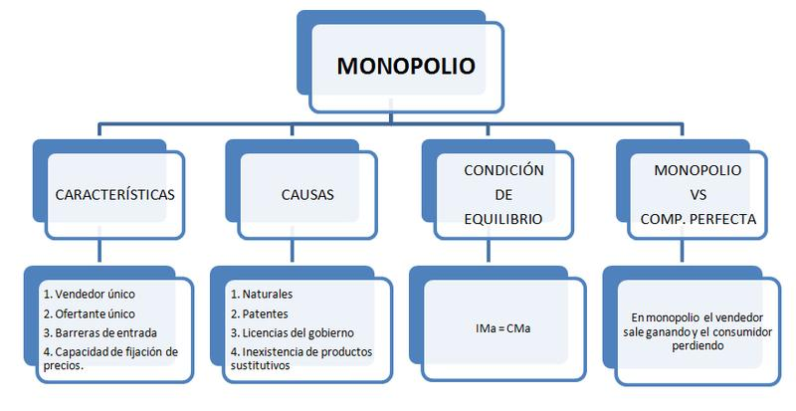
Monopolio

Slide 5
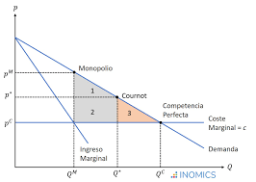
Modelo de cournot
El modelo de Cournot es un modelo económico de competencia estática, en que la elección más importante de las empresas que compiten es el volumen de producción.
Explica cómo compiten las empresas que ofrecen al mercado bienes homogéneos y que tienen costos idénticos.
El modelo parte de los supuestos de que cada empresa busca maximizar su utilidad total y que mantienen constante su nivel de producción, cada empresa decide de forma independiente la cantidad que va a producir, pero las decisiones se toman de manera simultánea, y que las empresas no tienen restricción para producir, por lo que pueden cubrir la demanda de mercado.
La idea fundamental es que se logra maximizar la utilidad total cuando el IT (ingreso total) y el CT (Costo total) es igual a 0.

Slide 6
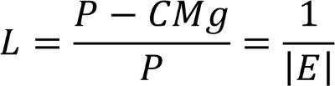
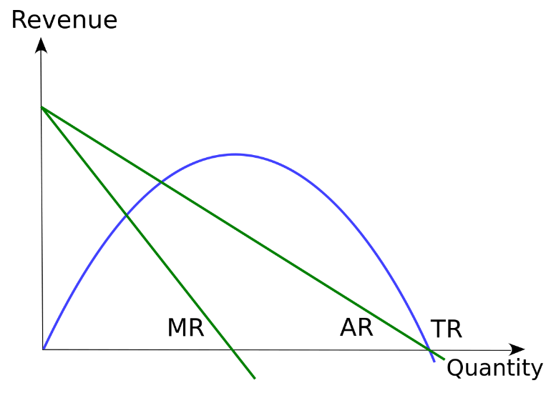
¿Cómo se mide el poder monopolístico? Índice Lerner
Lerner = Inversa de E (elasticidad) en su valor absoluto. El índice varía entre un máximo de 1 y un mínimo de 0, donde un número mayor implica un mayor poder de mercado. Regla para la fijación de precios. Abba Lerner: “Los monopolios son una cuestión de grado”. En definitiva, de cuán superior fuere el precio al CMg (vs Pareto).
TR=Ingreso total (IT)
AR= Venta total (VT)
MR=Ingr. marginal (IMg)

Slide 7

¿Cómo se mide el poder monopolístico?
Ejemplo de cálculo -siguiendo a Cournot- de maximización de ganancia (curva TR).
Dado que ventas totales (línea AR) aumentan con disminución de precios (línea AR de pendiente negativa), se sigue que Ingresos marginales (línea MR) divergen, aumentando más lentamente.
Nótese que ganancia/ingreso total es 0 tanto a máximo de precios (debido a no venta) como a “venta total” (no precios), se sigue que la maximización de ganancia se encuentra en algún punto intermedio, específicamente (y asumiendo costos de producción constante, en este caso 0): en el punto que línea MR cruza el eje de cantidad (disminuye a 0). A partir de eso, ventas adicionales -a menor precio- disminuyen la ganancia.

Slide 8
Tipos de monopolio
Monopolio bilateral
Monopolio de precio único
Situación en la cual hay un solo vendedor (un monopolio) y un solo comprador (monopsonio).
Monopolio que debe vender cada unidad de su producción al mismo precio a todos sus consumidores.

Slide 9
Tipos de monopolio
Monopolio legal
Monopolio natural
Mercado en el cual la competencia y la entrada de nuevas empresas están restringidas por la concesión de una franquicia pública, una licencia gubernamental, una patente o por derechos de autor.
Mercado en el cual las economías de escala permiten que una empresa provea a todo el mercado al costo (medio de largo plazo) más bajo posible.

Slide 10
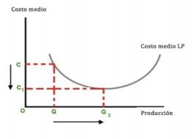
Monopolio natural…el origen
Economía de escala: Característica de la tecnología de una empresa (el cómo produce) que hacen que el costo total promedio (CTMeLP) disminuya a medida que se incrementa la producción. En este caso, la curva de planeación describe una pendiente descendente.
Escala eficiente mínima: Es la cantidad de producción más pequeña a la que el costo promedio alcanza su nivel más bajo en el largo plazo (nivel de producción al punto más bajo de la CTMeLP).

Slide 11
¿Producción propia o subcontratada?.
La respuesta depende del costo (otra vez la eficiencia económica, EE).
Dependiendo del producto, la coordinación de los factores de producción puede ser simple (hacer pan) o compleja (hacer a Estación Espacial Internacional o Crew Dragon de SpaceX); más o menos costosa.
Dicha coordinación es posible ya sea por las empresas (E) o por los mercados (M). Veamos:
      Coordinación por las E: Las E coordinan los diversos factores de producción a través de una combinación de sistemas de mando y de incentivos (ya visto).
      Coordinación por los M: Los M lo hacen a través de ajustes en los precios, reuniendo y compensando las decisiones de los compradores y vendedores de factores de producción. Ej.: Gásfiter.
Las E coordinan la actividad económica cuando lo pueden hacer de manera más eficiente (tecnológica y económicamente) que los mercados. De lo contrario, subcontratan (outsourcing). Ej.: recordar Louis Vuitton y el gel antibacterial.

Slide 12
¿Producción propia o subcontratada?.
Factores que inducen la coordinación de las empresas (E):
Costos de transacción: Las E eliminan los costos de intermediación.
Economías de escala: El costo unitario de producción baja, a medida que aumenta la tasa de producción.
Economías de alcance o de ámbito: Cuando emplea recursos especializados (y muchas veces costosos) para producir una gama de bienes y servicios (a un costo inferior a lo que podría hacerlo si sólo fabricara uno solo de esos bienes o servicios). Ej.: perfumistas hoy productores de alcohol gel. Ahorros en costos (EE) obtenidos por una empresa al producir múltiples productos utilizando las mismas instalaciones o estructuras. Ej.: productos de líneas que procesan maní y advertencias a alérgicos.
Economías de producción en equipo: Cuando existe un proceso de producción compartido, en que los miembros se especializan en tareas que se apoyan mutuamente. El valor de la producción y las utilidades que se obtienen depende de las actividades coordinadas de todos los integrantes. Ej. Exitoso: Wikipedia. Ej. Fracasado: Blue jeans Levis.

